Slide 1
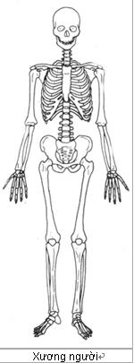
CHỦ ĐỀ: VẬN ĐỘNG
A. NHẮC LẠI MỘT SỐ KIẾN THỨC ĐÃ HỌC:
Phản xạ là gì? Hãy lấy vài ví dụ về phản xạ?
B. MỘT SỐ HOẠT ĐỘNG TÌM HIỂU CÁC KIẾN THỨC MỚI:
HOẠT ĐỘNG 1: Quan sát các hình sau và trả lời câu hỏi :
1. Cho biết bộ xương người gồm mấy phần chính.

Slide 2
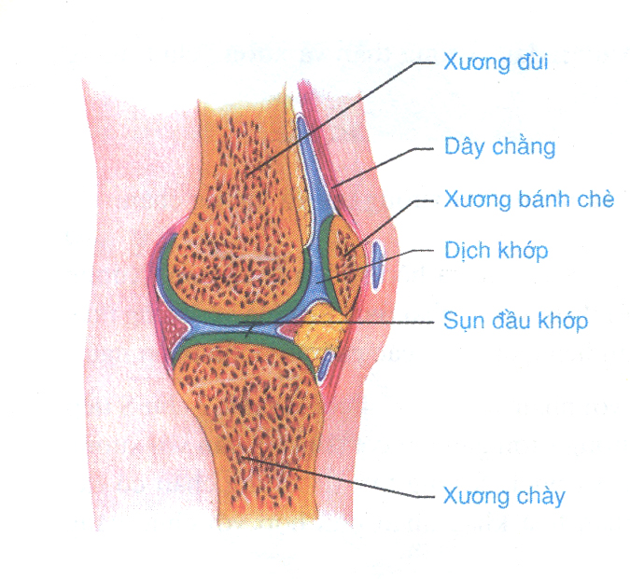
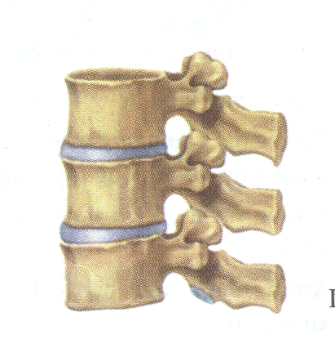
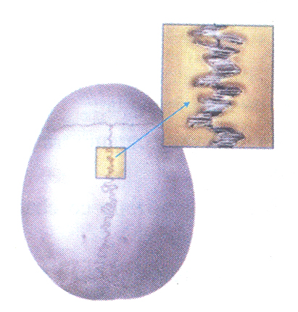
HOẠT ĐỘNG 2: Quan sát các hình sau và trả lời câu hỏi : Có mấy loại khớp? Đặc điểm của mỗi loại.
Khớp đầu gối
Khớp xương cột sống
Khớp hộp sọ
KHỚP ĐỘNG
KHỚP BÁN ĐỘNG
KHỚP BẤT ĐỘNG

